Slide 1
第二章 紫外-可见分光光度新方法 §2.1．双波长分光光度法
双波长分光光度法是在传统的单波长分光度法的基础上发展起来的。单波长分光光度法要求式样本身透明，不能有混浊，如果是试样溶液在测量过程中逐渐产生浑浊便无法正确测定。对于吸收峰相互重叠的组分或背景很深的试样分析，也很难得到准确的结果。
双波长分光光度法的建立，在一定程度上克服了单波长法的局限性，扩展了分光光度法的应用范围，在选择性、灵敏度和测量精密度等方面都比单波长法有进一步的改善和提高。

Slide 2
1．基本原理
对于混浊试样或成分复杂、背景吸收较大的试样，采用经典的分光光度法就难以找到合适的参比溶液来消除其干扰。若采用双波长分光光度法，将λ2选择在被测组分的最大吸收波长处，λ1选择在基本无吸收的波长处，这样可以从分析波长的信号中减去参比波长的信号，消除了干扰，大大提高了方法的选择性和灵敏度。
单组分的分析
测定波长λ2和λ1通常选用被测组分的最大吸收波长和等吸光点波长进行测定。若无等吸光点或等吸光点无法准确确定，可以选用被测组分的最大吸收波长和该组分吸收光谱曲线下端的某一波长作为测定波长。

Slide 3
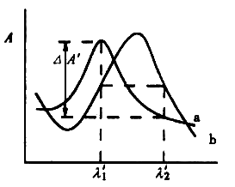
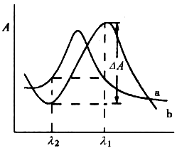
(2) 双组分中某一组分的分析
试样中含有A、B两组分，组分B干扰组分A的测定。若采用双波长分光光度法，可不分离B而直接测定A的含量。
等吸光度波长法
为了消除干扰组分B的吸收，分析波长λ1选择在组分A的最大吸收峰或它的附近，参比波长λ2用作图法确定，如下图所示。在组分A的λ2处作一垂直于X坐标的直线，该直线与干扰组分B

Slide 4
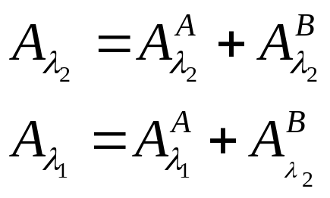
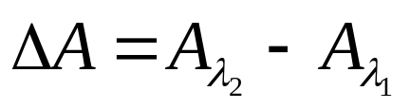
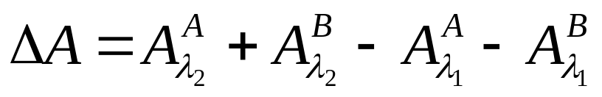
相交于某一点，再从这点作平行于X坐标的直线并与组分B的吸收曲线相交于一点或几点，与该交点相对应的波长作为参比波长，如图中的λ₁或λ′₁。所选择的λ₂和λ₁应符合以下条件：第一，干扰组分在该两波长处的吸光度相同；第二，被测组分在该两波长处的吸光度差A要足够大。由吸光度加和性知，混合试样在λ2和λ1处的吸光度可表示为：
双波长分光光度计的输出信号为△A：
合并以上三式

Slide 5
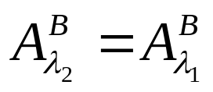
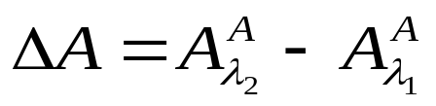
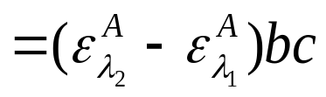
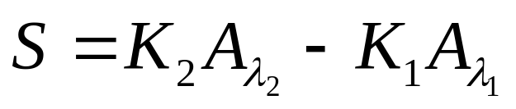
因
所以
该式表明，此时测得的 ΔA与干扰组分无关。
(b) 系数倍率法
当干扰组分B的吸收光谱曲线无吸收峰，仅出现陡坡，不存在吸光度相等的两个不同波长，如下图所示。在这种情况下，采用系数倍率法。利用双波长分光光度计本身的电子线路，选择被测组分吸收差值大的波长进行测定。用差分放大器可获得混合试样在波长λ2和λ1处的差示信号S：

Slide 6
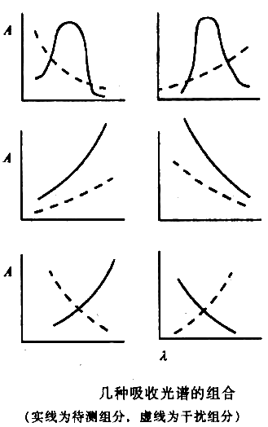
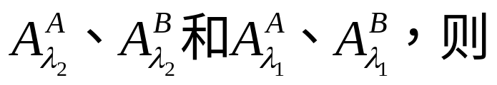
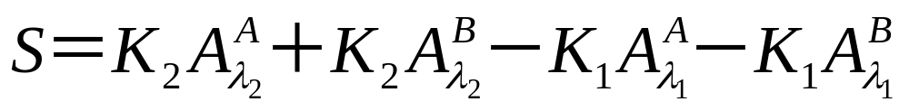
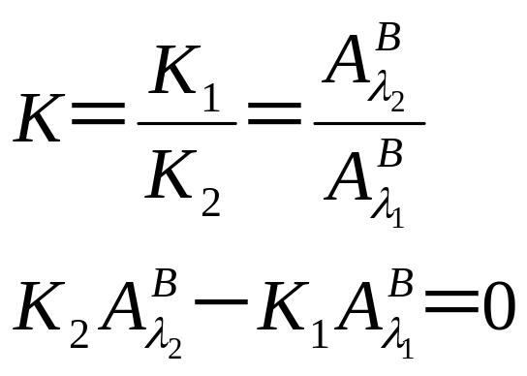
式中，K2和K1分别为在λ2和λ1处的放大系数；组分A和B在λ2和 λ­1处的吸光度分别为
调节仪器中的信号放大器，使干扰组分B在波长λ2 和λ1处的信号相等，由此得系数倍率K为：

Slide 7
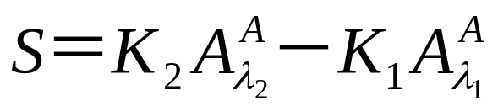
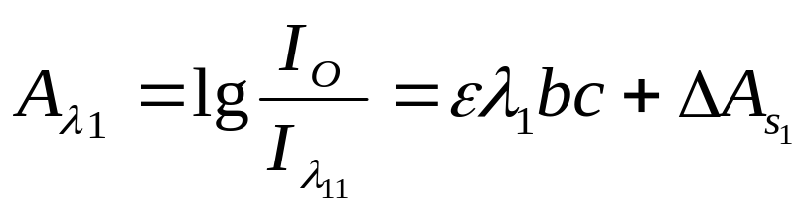
则上式为：
该式表明，干扰组分消除，信号S与被测组分的吸光度值有关，从而可以测定其含量。
2. 双波长分光光度计
双波长分光光度计采用两个单色器，如图所示。光源的光束经两个单色器后分别产生波长为 λ1和λ2的两单色光，由切光器使两单色光以一定的时间间隔交替通过同一吸收池，并被光电倍增管交替接收，测得吸光度差ΔA。当光强度为Io的两单色光λ1和 λ2交替通过同一吸收池时，根据比耳定律，对λ1波长：

Slide 8
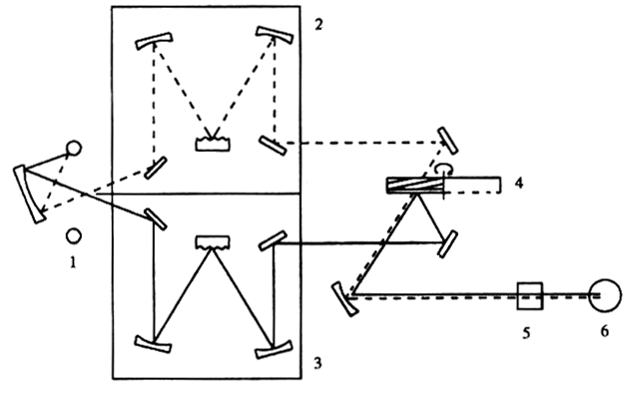
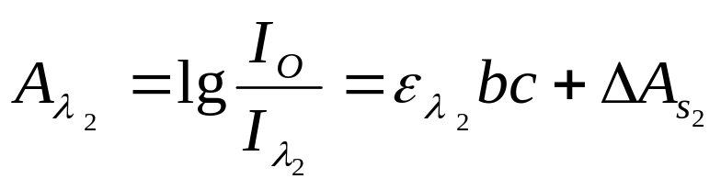
双波长分光光度计光路示意图
1. 光源，2、3 . 两个单色器，4 . 斩光器，5 . 样品池，6 . 光电倍增管。
对λ2波长：
式中，△As1和△As2为背景吸收，若λ1和λ2很相近，可视为相等。因此通过吸收池后的光强度差为：

Slide 9
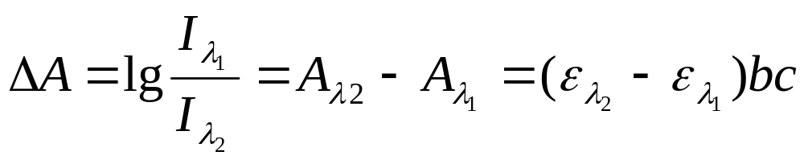
式中，△As1和△As2为背景吸收，若λ1和λ2很相近，可视为相等。因此通过吸收池后的光强度差为：
该式表明，试样溶液中被测组分的浓度与两个波长λ1和λ2处的吸光度差 △A成比例，这是双波长法的定量依据。
双波长分光光度计既可作为双波长的方式，也可作为单波长双光束的方式工作。
双波长光光度计不仅可测定多组分混合试样、混浊试样，而且还可测得导数吸收光谱。测量时使用同一吸收池，不用空白溶液作参比，消除了参比池的不同和制备空白溶液等产生的误差。此外，使用同一光源来获得两束单色光，减小了由光源电压变化而产生的误差，因此，灵敏度高。

Slide 10
3．双波长分光光度法的特点
双波长分光光度法的特点具有如下的特点：
• 可进行浑浊试样的分析。
• 通过适当的波长组合，可进行双组合或三组合混合物的同时测定。
• 当波长相差1~2nm时，使双波长同时扫描，可记录一阶导数光谱。
• 采用一波长固定，另一波长扫描，记录吸收光谱。可消除浑浊背景的影响。
• 采用双笔记录器，可记录溶液中发生的两种现象。
从原理上讲，单波长法（单光束和双光束）和双波长法的不同之处是：双波长用二个单色器，得到二个不同波长的单色光，测量的是两个波长处的吸光度差，使用一个吸收池，取消了参比池。

Slide 11
在单波长法中，仅用一个单色器，采用两个吸收池，测量的是相对与参比溶液为零时待测组分的吸光度，由于试样千变万化，一般难于找到非常合适的参比，通常采用的参比，也只是近似的特别是当样品溶液浑浊时，更难找到浑浊度与试样完全一致的参比，当样品溶液的吸光度很小时，两个吸收池的位置 吸收池常数，污染情况以及参比溶液与样品溶液组成上的差异使测量带来较大的误差。而在双波长法中，则可完全避免这些误差，而且由于记录两波长的信号差，光源电压和外电源的变化对测定无明显的影响，从而提高了测量的精密度。
由于双波长分光光度计光路结构和电学线路较为复杂，仪器价格比较昂贵。

Slide 12
4. 双波长法应用
(1)．双组分同时测定
有些化学性质相似的元素，可在一定条件下同时与一种显色剂反应，生成的有色配合物吸收光谱相互重叠，相互干扰测定。由于它们的化学性质相似，一般难于找到合适的掩蔽剂来消除干扰影响。采用双波长法，通过适当的波长组合，就能顺利地消除干扰影响，实现两组分同时测定。
在有机化学、生物化学和药物化学中，广泛应用双波长法作异构体或类似物的同时测定。
(2)．单一组分测定中干扰组分影响的消除
当待测组分和共存组分吸收光谱重叠，严重干扰待测组分时，采用双波长法可消除干扰组分的影响，提高测定的准确度。
(3). 双波长法作背景吸收和浑浊干扰的消除
在分光光度法分析中，有些显色剂或显色体系，在测定条件下，由于背景吸收较大产生的误差显著的降低了测定的准确度，并使方法的测定受到限制。
用双波长法能在一定程度上消除浑浊背景的干扰，进行混浊样品分析。在生物化学和临床医学上，浑浊样品较多，双波长法应用更为广泛。

Slide 13
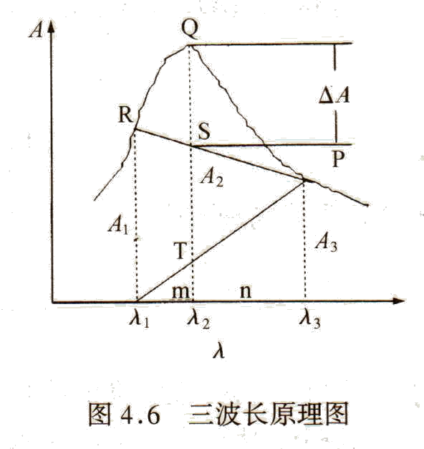
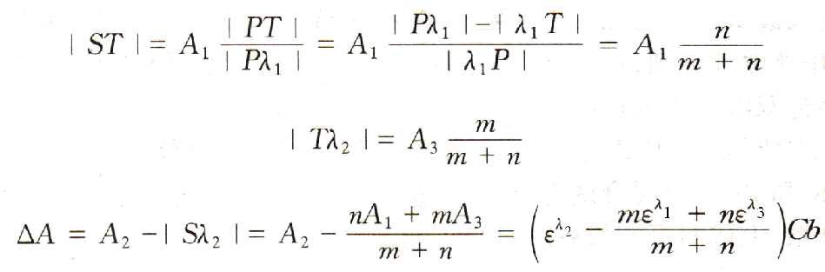
§2.2 三波长分光光度法的原理和应用
1．基本原理
如图所示，在任一吸收曲线上，可以在任意选择的三个波长处测量吸光度。根据三角形和三角形相似，可推导出在上述三个波长处测量的吸收度具有下列函数关系：
三波长法原理图

Slide 14

式中，m和n分别表示(λ₂ -λ₁)和(λ₃ -λ₂)的数值。ελ1、ελ2和ελ3分别为待测物在三波长处的摩尔吸光系数；C为待测物的摩尔浓度；b为光程。方程中的系数 可预先求得，ΔA值与待测物浓度成正比，因而可通过曲线求出样品中待测组分的含量。
从上图可知，如选择的三个波长相应于吸收曲线上三点处于一条直线上，则测得的ΔA值为零。因此，当干扰组分的吸收光谱为一直线（如浑浊产生的干扰），则在任选的三个波长处测定，测得的值与干扰物浓度无关，如果干扰物为一吸收曲线，只要在曲线上找到处在一条直线上的三点，在此三点相应的波长处测定，由于干扰物在此三波长处的值为零，故测得的只与待测组分的浓度有关。

Slide 15
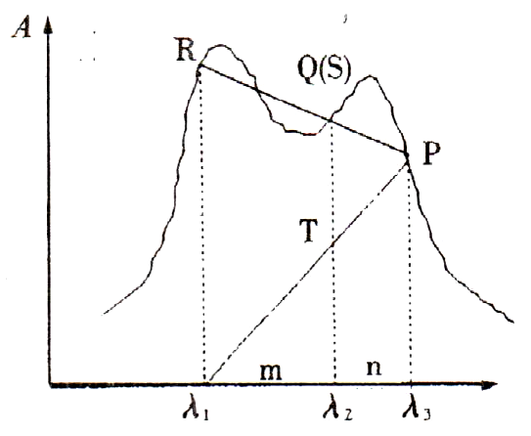
当干扰组分的吸收曲线表现为双峰时，即可运用三波长法选择合适的三个波长使其ΔA为零，如右图所示。
但是通常情况下，干扰组分的波形较为复杂，很少呈现双峰形状，而单峰波形则比较普遍，这就限制了三波长法的应用范围。为解决这一问题，可引入“零点”作为第三波长点，即在吸收曲线的端点附近的基线上，选择一个波长点作为λ3，如下页图中的P点，它所对应的吸光度为零。
三波长法消除干扰示意图
从而使三波长法更具普遍性，消除具有任何峰形吸收曲线干扰组分的影响。

Slide 16
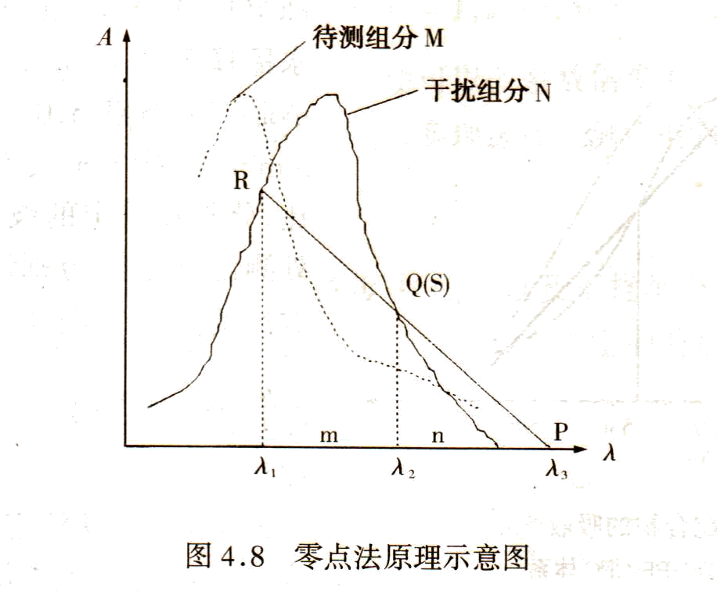

与双波长法相比较，三波长法能更有效地消除散射干扰物的影响，因而更适合于浑浊样品分析；此外，对吸收干扰物，如果在它的吸收光谱上找不到合适的等吸光度点，用一般分光光度计就难于进行双波长测定，而用三波长法就可顺利完成测定。
零点法原理示意图

Slide 17
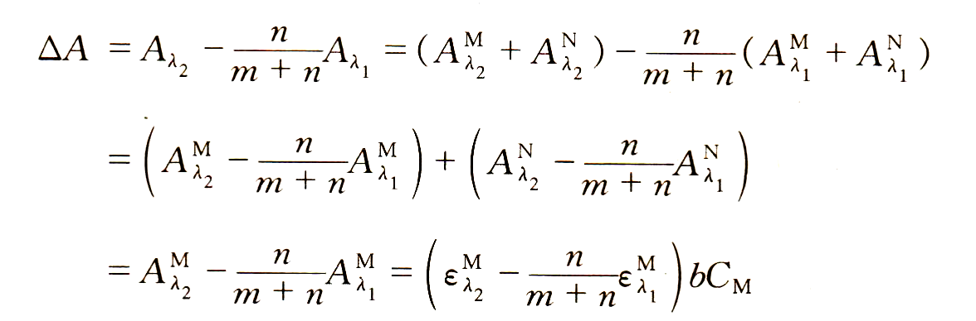
2．三个波长的选择
(1) 等吸光度点法
如果在干扰组分的吸收光谱上能找到三个等吸光度点，且在此三波长处测得的待测组分值较大，则可用本法。在用氨基C酸偶氮氯膦测定稀土和钪的混合物中的钪时，用此法选择三个波长。
(2) 计算法
应用等吸光度点法选择三个测定波长比较方便，但并不是任何干扰组分的吸收光谱都可找到三个等吸光度点，或者测得的值大小。

Slide 18
因此，必须有一种通用的方法，即计算法。在这种方法中，可根据情况任选，由作图法找到近似波长，然后通过式（3-2）计算使之为零以确定。
3．三波长法的分析应用
三波长法在药物分析中有较广泛的应用。安钠加注射液含有咖啡因和苯甲酸钠，在0.1N盐酸介质中两种组分的吸收光谱相互重叠，采用三波长法可同时测定上述两组分，消除相互间的干扰，测定苯甲酸钠的三个波长为：272.0，288.0，247.6。复方氨基比林注射液含有氨基比林，安替匹林和巴比妥，在酸性溶液中，巴比妥在230以上无吸收，而氨基比林和安替匹林则有较强的吸收，但相互重叠，用三波长法，可在巴比妥存在下直接测定氨
基比林注射液中氨基比林和安替匹林含量。
在实际工作中，三波长法中的波长选择和计算比单波长法麻烦而费时，但测定的准确度、精密度比解联立方程组分析混合组分的方法高。随着计算机技术的普及，用电子计算机控制的分光光度计的广泛应用，已设计出三波长法的专用计算程序，岛津UV-240、UV-260型双光束紫外-可见分光光度计就是具有这种功能的仪器。可对样品溶液中待测组分的三波长自动
测定并进行结果计算，操作简便快速。

Slide 19
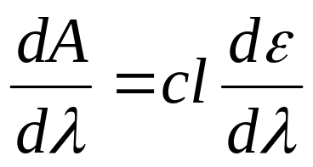
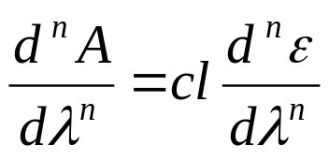

§2.3 导数分光光度法
在分光光度分析中引入导数技术，扩展了分光光度法的应用范围，在多组分同时测定、浑浊样品分析、消除背景干扰和加强光谱的精细结构以及复杂光谱的辨析等方面，导数分光光度法在一定程度上解决了普通分光光度法难于解决的问题。导数光谱最大的优点是分辨率得到了很大的提高：(1) 能够分辨两个或两个以上完全重叠或以很小波长差相重叠的吸收峰；(2) 能够分辨吸光度随波长急剧上升时所掩盖的弱的吸收峰；(3) 能够确认宽阔吸收带的最大吸收波长。
1. 基本原理
从上式可以看出各阶导数始终和试液浓度C呈直线关系，这是导数分光光度法定量分析的基础。

Slide 20
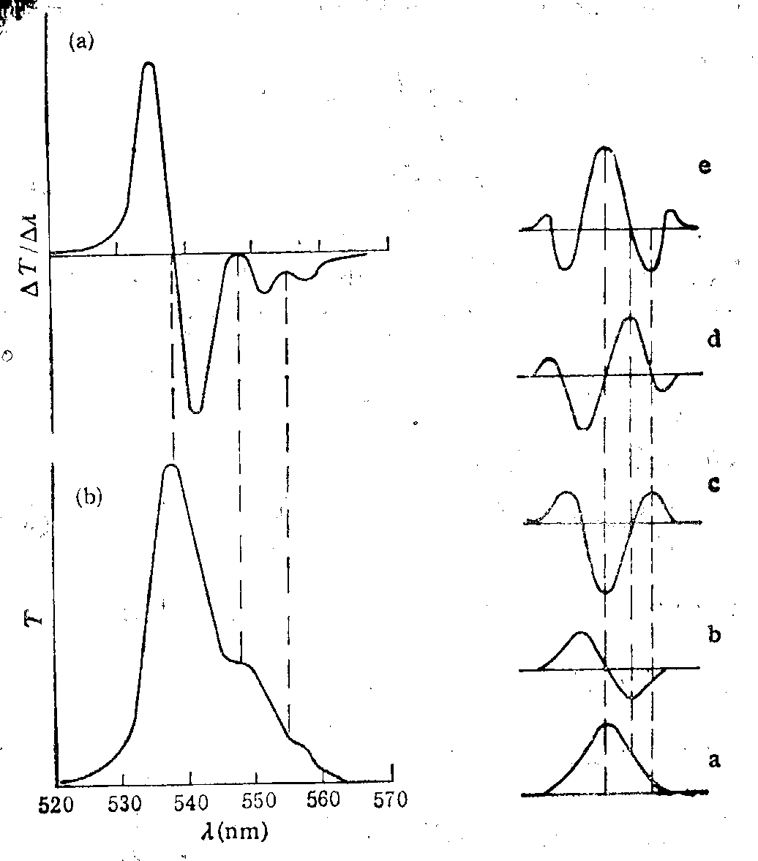
a: 吸收光谱; b-d: 一至四阶导数光谱

Slide 21


描述导数曲线的方程式可由朗伯-比尔耳定律推出。
式（1）中I₀，I分别为入射光强度和透射光强度，为摩尔吸光系数，为吸收池厚度，C为待测组分浓度。假定入射光强度在整个波段范围内保持定值，对式（1）作一次微分处理得到一阶导数方程，
式（2）中，I和是波长的函数，I的一阶导数值与浓度成线性关系。灵敏度（一阶导数值的大小）决定于摩尔吸光系数对波长的变化率，最大时，灵敏度最大。
对式（1）作二次微分处理，得

Slide 22
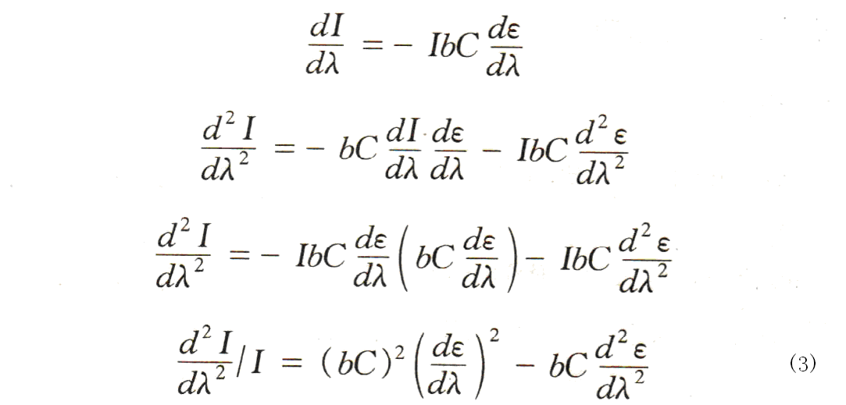
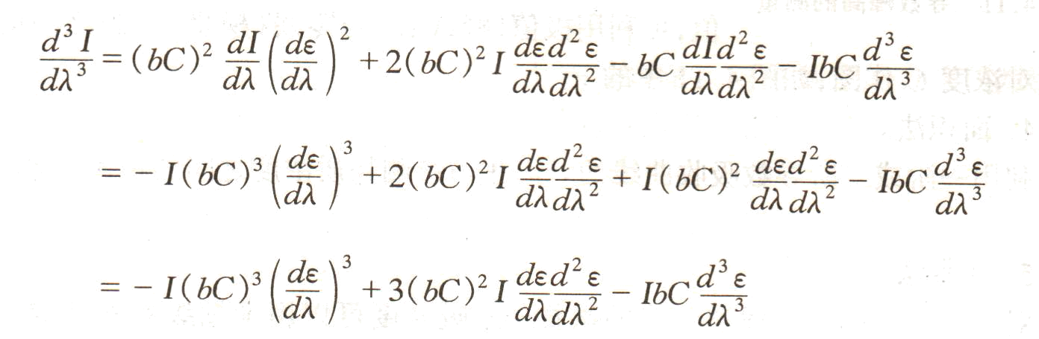
从式（3）可知，当时，I的二阶导数值与浓度呈线性关系。同理，对式（6.1）作三次和四次微分处理得：

Slide 23
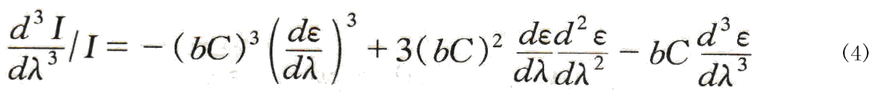


从式（4）可知，对三阶导数， =0时，I的三阶导数值与浓度成正比；对四阶导数，则必须满足 =0和 =0两个条件，才能使四阶导数与浓度成正比。这就为我们利用导数光谱做定量分析时，正确选择波长提供理论依据。在通常情况下，四阶导数即可获得极佳的分辨率，并保持较高的信噪比，因此在采用导数分光光度法测定时，导数的阶数一般选择n ≤4。
2．获得导数光谱的方法
如何绘制导数吸光度光谱？

Slide 24
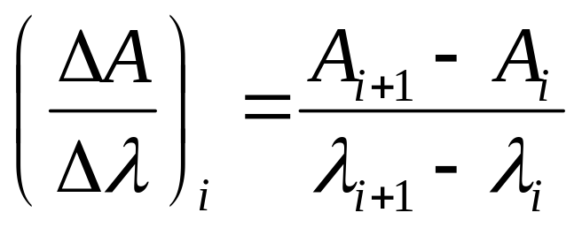
(1) 人工作图法：从吸收光谱的数据中每隔一个波长小间隔Δλ（1～2nm），逐点计算出ΔA/Δλ的值：
利用这些数值对波长描绘成图像，就得一阶导数光谱。用类似方法又可从导数光谱中获得高一阶的导数光谱。
(2) 仪器扫描法：用双波长分光光度计以固定Δλ（1～2nm）的两束单色光同时扫描记录样品对两束光吸光度的差值ΔA，便得到样品的一阶导数光谱。
带有微处理机的分光光度计，利用它的记忆和处理数据的功能，可直接存储吸收光谱的数据并加以处理，可描述一阶、二阶……等各阶的导数光谱。

Slide 25
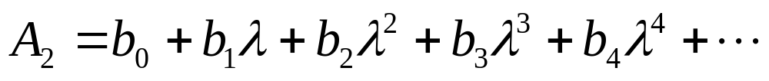
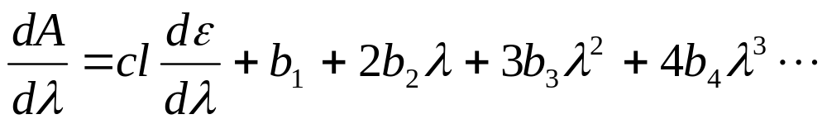
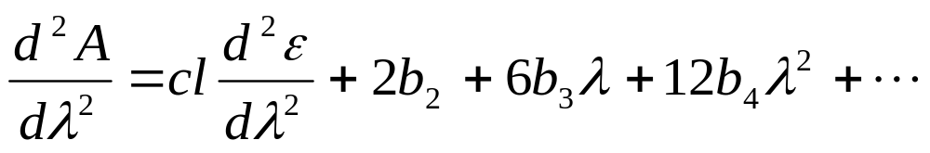
导数分光光度法是如何消除背景干扰的？
无论干扰组分吸收曲线形状如何，都可以用一个近似的幂级数来表示
根据吸光度加合性原理，两组分共存时，有下式
其一阶导数为
其二阶导数为

Slide 26
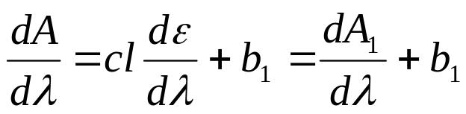
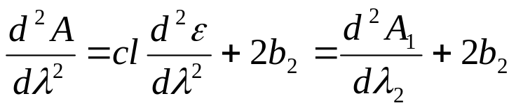
说明一阶导数可以消除线形干扰吸收
当干扰组分为一次吸收曲线时，
说明二阶导数可消除二次干扰吸收
当干扰组分为二次吸收曲线时，
3．导数光谱的测量方法及影响因素
导数输出信号与待测组分的浓度有现性关系是定量分析的基础。实际工作中是通过对导数曲线的测量来确定导数值，常用于测量导数值的方法有以下几种。
1. 切线法
对相邻两峰（谷）作切线，测量两峰间的谷（峰）至切线间的距离（图中的b线）此法适合于有线性背景的情况，只要基线平直，不论其是否倾斜，都能得到正确的结果。

Slide 27
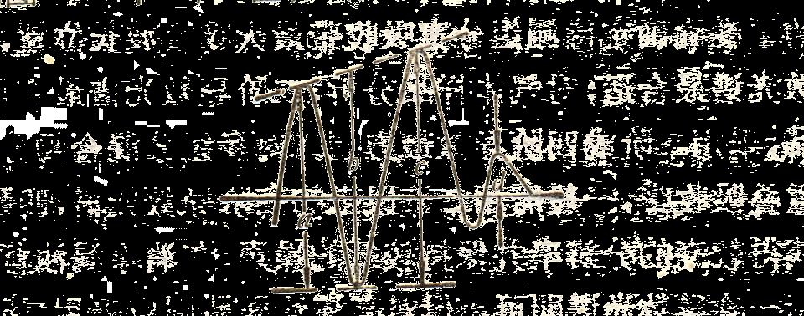
2. 峰-峰法
通过测量相邻峰谷间的距离来进行定量分析（图中的a或c线），这是最常用的方法，灵敏度高。也可测量相邻峰值比的方法，如图中a/c值，又称峰-峰比法。
3. 峰-零法
在基线平直条件下，测量峰至基线间的距离，如图中的d线。此法灵敏度较低，但选择性较好，测量精度较高。
4. 面积法
根据一阶或二导数吸收曲线的面积正比于待测组分的浓度以进行定量分析。

Slide 28
不同的微分方法，其影响因素不完全相同。电子计算机的数值微分法，主要影响因素是微分阶数，和半峰宽；电子模拟微分法的主要影响因素是时间常数、扫描速度和半峰宽；实际工作中，必须根据待测组分的吸收谱带，恰好地选择微分阶次、各种仪器参数，以获得最好的灵敏度、分辨率和最佳信噪比。
4．导数分光光度法的分析应用
1．多组分同时测定
常规分光光度法对多组分同时测定是一个比较困难的课题，导数分光光度法对重叠吸收带有较好的分辨能力，可简单、快速地实现多组分的同时测定。
2．痕量分析
采用高灵敏有机显色剂和导数分光光度法相结合，将成为痕量分析的有力工具，采用具有信号放大功能的模拟微分回路装置和高灵敏显色剂，可使分光光度法的灵敏度提高2~3个数量级。
3．浑浊试样分析
4．有机化合物异构体的分析
5．药物及临床分析

Slide 29
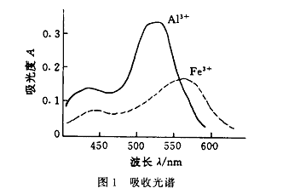
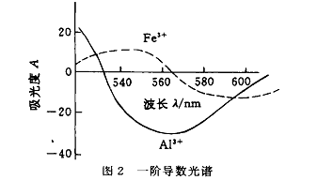
应用1: 一阶导数分光光度法测定水中微量铝
Al³⁺和Fe³⁺在pH＝3.62的条件下均与铝试剂生成红色配合物，但两者的吸收光谱严重重叠
在562nm处，Fe³⁺配合物的导数值为零，而Al³⁺配合物的导数值近似为最大值。测定此处吸光值，可以有效的消除Fe³⁺的干扰，并且测Al³⁺的灵敏度又较高。同时，水样中悬浮物的影响也可以通过导数法消除

Slide 30
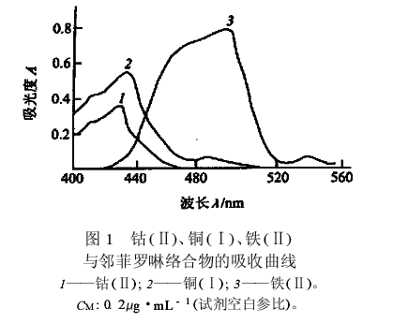
应用2: 二阶导数光谱－峰面积积分法测定芦 荟中痕量Fe(Π)和Co(Π)

Slide 31
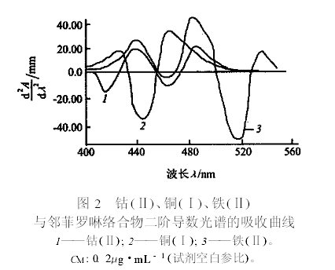
使用二阶导数－峰零法的处理，虽然解决了重叠问题，但由于λmax常发生漂移、准确性差，并且Co(Π）的灵敏度也无法提高
选定以试剂空白做参比，在400～540nm波长范围内扫描，并做二阶导数光谱。从图上可以看出Co(Π)在410～426nm，Fe(Π)在498～521nm波长范围内络合物的二阶导数吸收光谱区分度好，选此范围进行峰面积的测定，并以此作为定量分析的依据

Slide 32
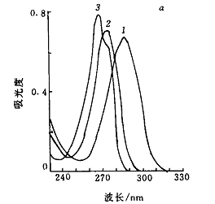
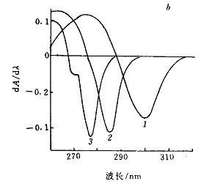

应用3: 多波长线性回归－导数分光光度法测定对苯二酚、邻苯二酚和苯酚

Slide 33
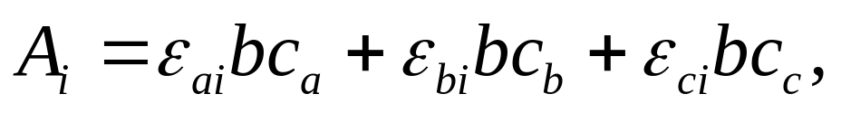
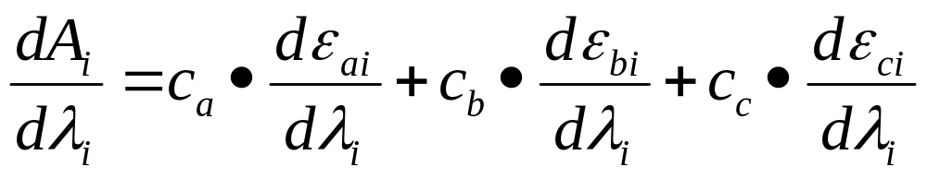
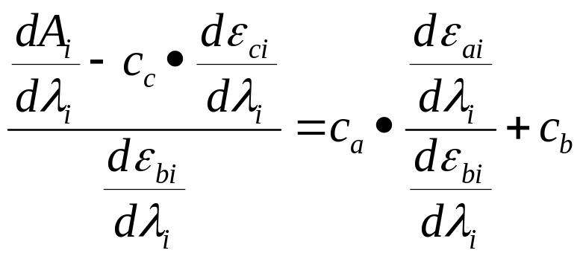
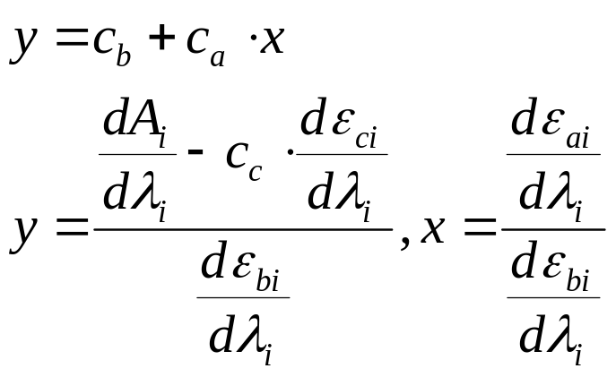
在某波长下，三者的吸光度互相叠加：
求一阶导
变形为
在多个波长下进行测定，求得一系列的y、x,用线性回归法进行处理，求得直线斜率为c_{a,} 截距为c_{b。}
再变形

